Slide 1

PRECISION SHEEP 2.0
Poderi: la gestione
dell'allevamento
diventa digitale
Un'applicazione per centralizzare, semplificare e migliorare la gestione quotidiana dell'allevamento ovino.
Allevamento pecore
Digitalizzazione
Fertilità
Razioni
Qualità latte
Salute
App in fase di sviluppo e sperimentazione sul campo

Slide 2
CAMBIAMENTO
Prima e dopo l'applicazione
ALLEVATORE
PRIMA
CON PODERI
✕
Registrazioni su carta, quando e se vengono fatte
✓
Registrazione diretta in campo dallo smartphone
✕
Dati dispersi tra appunti e memoria
✓
Tutto in un unico punto: anagrafica, eventi, storico
✕
Numero esatto di femmine gravide o in lattazione non sempre noto
✓
Situazione del gregge aggiornata in tempo reale (gravide, in lattazione, asciutte)
✕
Scorte mangime stimate "ad occhio"
✓
Proiezione giorni di autonomia per ogni alimento in magazzino
✕
Difficile ricostruire la carriera produttiva di un singolo animale
✓
Storico completo di ogni animale sempre accessibile
TECNICO
PRIMA
CON PODERI
✕
Trascrizione manuale dal cartaceo su fogli Excel, con rischio di errori
✓
Dati registrati in digitale dall'allevatore, riducendo tempi ed errori
✕
Razioni comunicate tramite messaggi
✓
Razioni tracciate sull'app
✕
Quantità di alimenti in magazzino indicative, non tracciate
✓
Valutazione del magazzino e dell'andamento produttivo da remoto
✕
Molto tempo per ricostruire lo storico di un singolo animale
✓
Storico del singolo animale consultabile in pochi secondi

Slide 3
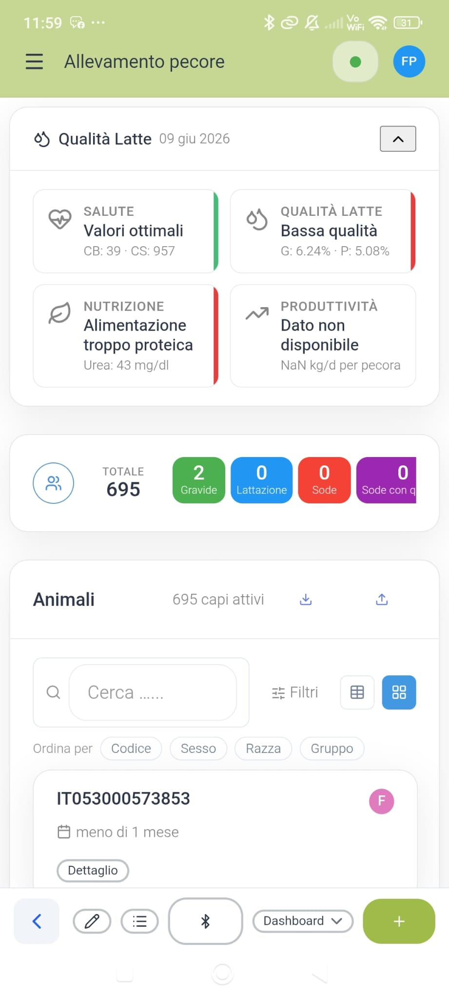
STRUMENTO
Cosa fa Poderi
Un'app mobile + desktop pensata per l'allevamento ovino.
Fertilità & gravidanze
Razioni e magazzino
Tracciamento ecografie, date parto atteso/effettivo, stato gravidanza per ogni femmina.
Configurazione alimenti, razioni per gruppo e proiezione automatica dei consumi.
Nutrizione
Dashboard indicatori
Monitoraggio urea per rilevare squilibri proteici (es. alimentazione troppo proteica).
Vista sintetica per tecnico e allevatore: salute, fertilità, produttività, nutrizione.
Anagrafica animali
Qualità del latte
Registro digitale di ogni capo: codice, data nascita, sesso, gruppo, storico eventi.
Grasso, proteine e cellule somatiche con andamento mensile e confronto anonimo tra allevatori.

Slide 4
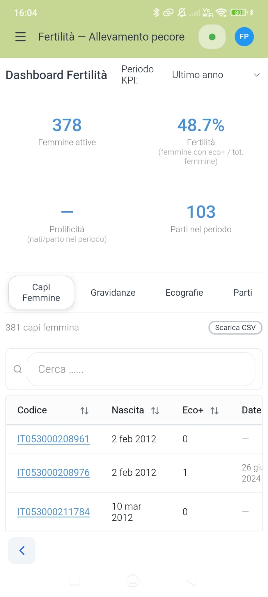
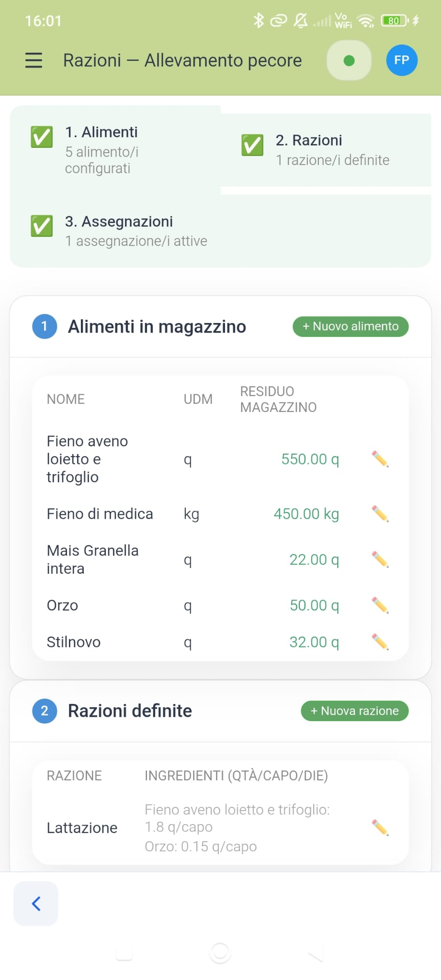
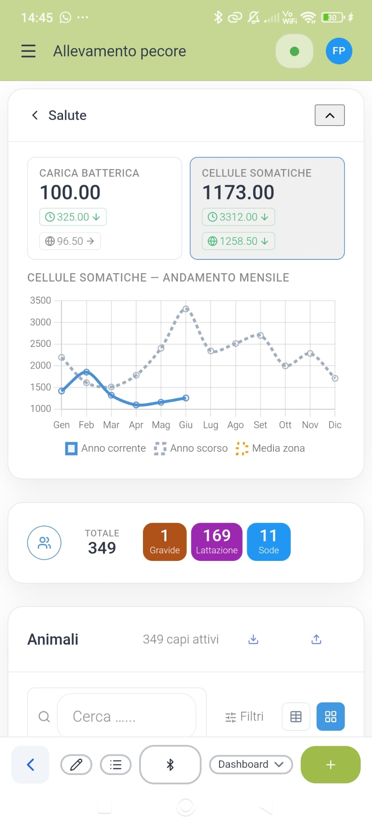
NEL DETTAGLIO
L'app in tre aree chiave
FERTILITÀ
RAZIONI & MAGAZZINO
QUALITÀ LATTE & SALUTE
Monitoraggio gravidanze e parti
Razioni e magazzino: un legame bidirezionale
Andamento produttivo sempre sotto controllo
La dashboard mostra in tempo reale femmine attive, tasso di fertilità e parti nel periodo. Dalla tab Gravidanze si vede per ogni animale la data di ecografia, il parto atteso e lo stato (in corso, ritardo).
L'app permette di definire alimenti in magazzino, configurare razioni per gruppo e calcolare automaticamente i giorni di autonomia — evidenziando in rosso le carenze.
La dashboard mostra l'andamento mensile di cellule somatiche, grasso, proteine e urea, confrontati con l'anno precedente e con la media anonima degli altri allevatori presenti sull'app.

Slide 5
PROSPETTIVE
Prossimi passi
Dove stiamo andando con il progetto e con lo strumento.
PRIORITA’
PROSSIMO PASSO
SVILUPPO
VISIONE
Completamento e validazione dei dati
Supporto decisionale per il tecnico
Affinare e ampliare l'applicazione
Un ecosistema digitale condiviso
Aumentare qualità e completezza delle registrazioni per rendere gli indicatori confrontabili e affidabili nel tempo.
Allerte automatiche su soglie critiche (cellule somatiche, carenza magazzino, ritardi parto) per un'assistenza tecnica più proattiva.
Nell'ambito dei nuovi progetti, fornire indicatori più precisi ed estrarre dall'app un registro mangimi, colturale e di campagna.
Dati aggregati e confronti tra aziende come strumento per guidare le scelte di filiera e migliorare la competitività del settore.

